Slide 1
UBND QUẬN DƯƠNG KINH
TRƯỜNG TIỂU HỌC ANH DŨNG
BÀI GIẢNG ĐIỆN TỬ TÓAN 5 TUẦN 26
BÀI 55: LUYỆN TẬP

Slide 2






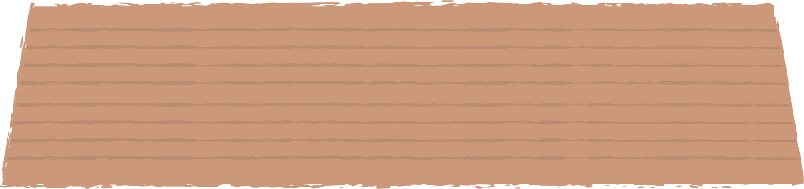
12
11
1
10
2
9
3
8
4
7
5
6

Slide 3




Học tiếp
Hãy chọn chiếc đồng hồ mình thích, trả lời câu hỏi để nhận được chiếc đồng hồ dễ thương đó nhé!
Notes:
Kích vào đồng hồ để đến câu hỏi, kích vào bàn để đến slide tiếp theo.

Slide 4


Nêu cách tính diện tích xung quanh của hình hộp chữ nhật
Để tính diện tích xung quanh của hình hộp chữ nhật ta lấy chu vi mặt đáy nhân với chiều cao (cùng đơn vị đo).
Notes:
Kích vào đồng hồ để quay lại

Slide 5

Nêu cách tính diện tích toàn phần của hình hộp chữ nhật
Diện tích toàn phần của hình hộp chữ nhật là tổng của diện tích xung quanh và diện tích hai đáy.

Slide 6

Nêu cách tính thể tích hình hộp chữ nhật
Muốn tính thể tích hình hộp chữ nhật ta lấy chiều dài nhân với chiều rộng rồi nhân với chiều cao (cùng một đơn vị đo).

Slide 7
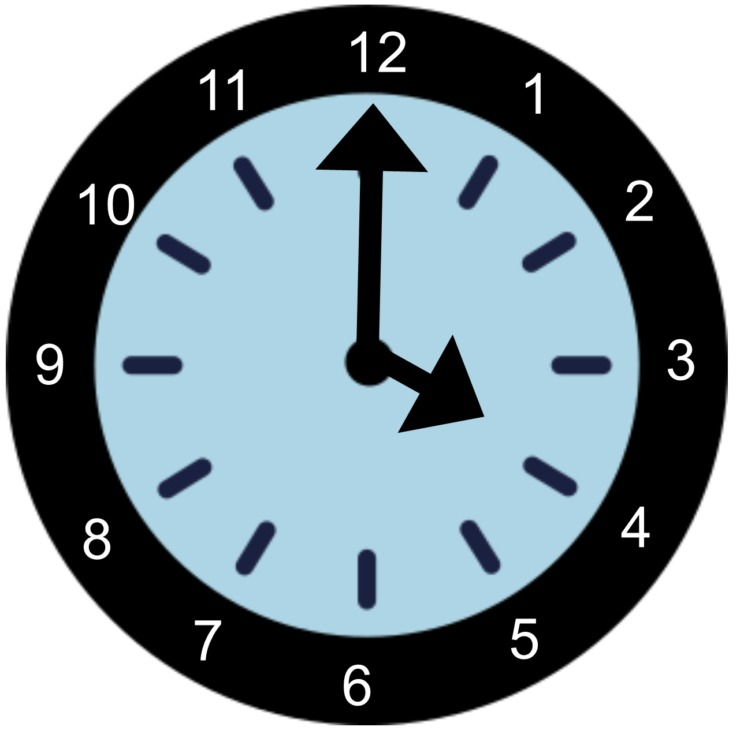






Slide 8


Slide 9

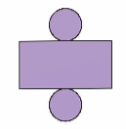
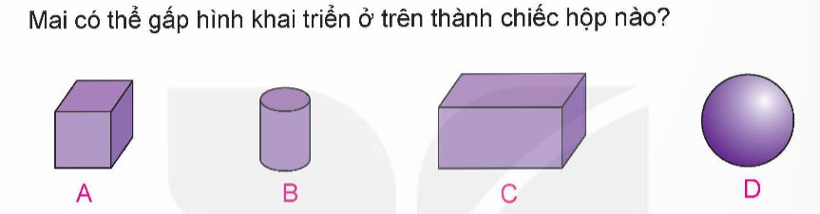
1
Chọn câu trả lời đúng.

Slide 10
2
Hoàn thành bảng sau.
Hình lập phương | Hộp thứ nhất | Hộp thứ hai
Độ dài cạnh | 8 dm | 0,5 m
Diện tích xung quanh | ? | ?
Diện tích toàn phần | ? | ?
256 dm²
1 m²
384 dm²
1,5 m²

Slide 11
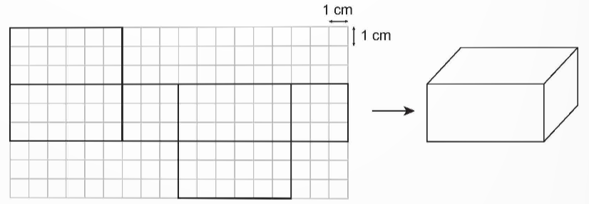
3
Nam làm một chiếc hộp từ hình khai triển dưới đây.
Tính thể tích của chiếc hộp đó.

Slide 12
Theo hình khai triển, chiều dài 6 cm, chiều rộng 3 cm và chiều cao 3 cm.
Thể tích của chiếc hộp đó là: 6 × 3 × 3 = 54 (cm³)
Đáp số: 54 cm³.

Slide 13

4
Việt có một chiếc hộp gỗ (có nắp) dạng hình hộp chữ nhật có chiều dài 25 cm, chiều rộng 20 cm và chiều cao 10 cm. Việt đã sơn màu nâu lên các mặt xung quanh và màu vàng lên 2 mặt đáy của chiếc hộp đó. Tính diện tích phần được sơn màu nâu.
Bài giải:
Diện tích phần được sơn màu nâu là:
(25 + 20) × 2 × 10 = 900 (cm²)
Đáp số: 900 cm².

Slide 14



Ghi nhớ kiến thức của bài học
Hoàn thành bài tập
Chuẩn bị bài sau

